Slide 1
Observatoire des Infiltrations 2015 Session 1
Rendu d’informations

Slide 2
PARTICIPATION:
Rhumatologues Libéraux 86%
Praticiens hospitaliers 14%

Slide 3
Quelle est la pratique habituelle de la profession en matière
d’hygiène et d’asepsie ?

Slide 4
Quel est notre positionnement par rapport aux recommandations scientifiquement validées ?
Notes:
Notre positionnement par rapport

Slide 5
EBM : Rappel des grades des Recommandations
Les recommandations sont classées en grade A, B ou C selon les modalités suivantes :
une recommandation de grade A est fondée sur une preuve scientifique établie par des études de fort niveau de preuve, par exemple essais comparatifs randomisés de forte puissance et sans biais majeur, méta-analyse d’essais contrôlés randomisés, analyse de décision basée sur des études bien menées
une recommandation de grade B est fondée sur une présomption scientifique fournie par des études de niveau intermédiaire de preuve : par exemple, essais comparatifs randomisés de faible puissance, études comparatives non randomisées bien menées, études de cohorte
une recommandation de grade C est fondée sur des études de moindre niveau de preuve par exemple, études cas-témoin, séries de cas.
L’absence de niveau de preuve ne signifie pas que les recommandations élaborées ne sont pas pertinentes et utiles. L’absence de preuve doit inciter à engager des études complémentaires lorsque cela est possible.

Slide 6
COMMENT NOUS DESINFECTONS NOUS LES MAINS AVANT CHAQUE INFILTRATION ?
Lavage au savon doux (grade C) 92%
Et séchage avec serviette à usage unique (grade C) 82%
Désinfection au gel hydro-alcoolique (grade B) 75%
On peut voir qu’un certain nombre de rhumatologues vont au-delà de la recommandation en utilisant successivement les deux procédés

Slide 7
COMMENT DESINFECTONS NOUS LA PEAU DU MALADE ?
Désinfection à la Bétadine jaune (grade C) 57%
Désinfection à la Bétadine alcoolique (garde B) 36%
Désinfection à la Chlorexidine alcoolique ( grade B) 22%
Désinfection à l’Alcool iodée 14%
Désinfection à la Chlorhexidine 21%
Désinfection à l’Hexomédine 3,5%

Slide 8
Toutes les autres mesures d’hygiène et d’asepsie étudiées, recommandées ou non par la H.A.S, ne sont pas scientifiquement validées
(avis d’experts uniquement)

Slide 9
RÉSULTAT DE L’AUDIT :
Se laver les mains en arrivant et en quittant votre lieu de travail 85%
Commande de l’eau non manuelle 39%
Distributeur de savon 31%
Enlever systématiquement bague et alliance 43%
Désinfection en 1 seul temps 21%
Désinfection en 2 temps (avec séchage) 69%
Protocole H.A.S en 5 temps 14%
Désinfection avec compresse stérile 89%
avec compresse non stérile 7%
Avec coton 7%
Avec spray 3,5%
Port d’une blouse non stérile 53%
D’une blouse stérile 0%
Un masque 32%
Gants stériles 10,7%
Champs stériles 3,5%
Aide d’un tiers 0%
Pansement stérile sur le point d’infiltration 85,7%

Slide 10
PREVENTION DES CONTENTIEUX
Vous informez systématiquement le patient du bénéfice attendu et des risques potentiels de votre geste 86%
Vous lui laissez un délai de réflexion 43%
Vous informez votre patient de votre disponibilité et l’incitez à prendre contact en cas d’incident 96,4%
Le risque de contentieux est manifestement bien présent à l’esprit de chacun.

Slide 11
CONFERENCE
« ce qui est scientifiquement prouvé en matière d’infiltration
et viscosupplémentation »
Comparaison PRES TEST / POST TEST

Slide 12
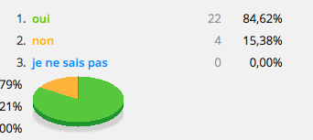
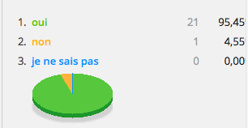
La viscosupplémentation améliore la douleur et la fonction entre 5 à 13 semaines :
PRE TESTS
POST TESTS

Slide 13
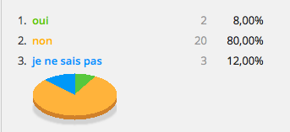
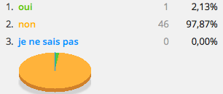
Les acides hyaluroniques à poids moléculaire élevé ont une efficacité plus prolongée que les acides hyaluroniques à faible poids moléculaire :
PRE TESTS
POST TESTS

Slide 14
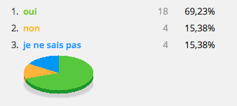
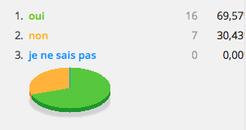
En cas d'infiltration sous échographie l'infiltration de corticoides est plus efficace s'il y a des signes échographiques d'inflammation:
PRE TESTS
POST TESTS

Slide 15
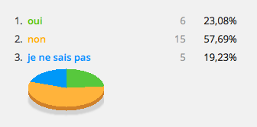
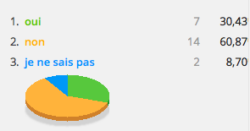
L'injection d'acide hyaluronique dans la hanche a une efficacité prouvée à 3 mois :
PRE TESTS
POST TESTS

Slide 16
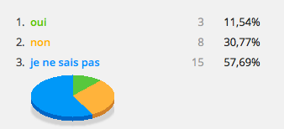
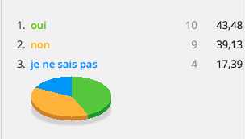
L'infiltration d'HEXATRIONE est plus efficace que la synoviorthèse isotopique à l'Erbium à l'échéance de 6 mois, dans les arthrites inter phalangiennes de la PR :
PRE TESTS
POST TESTS

Slide 17
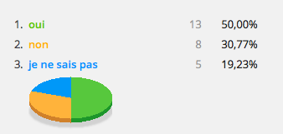
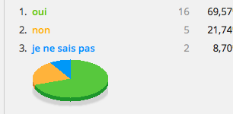
Dans le syndrome du canal carpien, 2 infiltrations de corticoides donnent à l'échéange de 2 ans d'aussi bons résultats que la chirurgie.
PRE TESTS
POST TESTS

Slide 18
Pour prendre une décision d’infiltration, sous antiagrégant, on peut s’aider des tests d’agrégations plaquettaires suivants :
Temps de saignement
PFA – 100
Les deux tests associés
Aucun des deux
(réponse 4)

Slide 19
Chez un patient ayant un stent actif depuis 7 mois et traité par aspirine et clopidrogel, on peut faire une infiltration épidurale :
Sous aspirine seule
Sous clopidrogel seul
Sous une association d’antiagrégant
Après arrêt de tous les antiagrégants et avec l’accord du cardiologue
(réponse1)

Slide 20
On peut faire une infiltration du genou :
Sous aspirine seule
Sous clopidrogel seul (ou Prasugrel ou Ticagrelor)
Sous une association d’antiagrégants
Après arrêt de tous les antiagrégants et avec l’accord du cardiologue
(réponses 1, 2 et 3)

Slide 21
On peut faire une infiltration canalaire profonde (Alcock par exemple)
Sous aspirine seule
Sous clopidrogel seul
Sous une association d’antiagrégants
Après arrêt de tous les antiagrégants et avec l’accord du cardiologue
(réponse 4)

Slide 22
Chez un patient pour lequel un geste prévu nécessite l’arrêt du Clopidrogel, il faut l’arrêter :
La veille de l’infiltration
3 jours avant l’infiltration
5 jours avant l’infiltration
Relayer par l’aspirine
(réponses 3 et 4)

Slide 23
Le traitement antiagrégant doit être repris :
Le plus tôt possible le jour même après l’infiltration
Le lendemain de l’infiltration quelque soit l’antiagrégant
Le lendemain de l’infiltration pour l’aspirine et 3 jours après pour les autres antiagrégants
(réponse 2)

Slide 24
MERCI DE VOTRE PARTICIPATION ET N’OUBLIEZ PAS DE DECLARER
SUR LE SITE DE RHUMATO DPC TOUT ACCIDENT QUI SURVIENDRAIT
DANS LES DEUX ANS APRES VOTRE INCLUSION DANS L’OBSERVATOIRE
Ce programme se trouve dans votre compte sur rhumatodpc.fr, à la rubrique « Historique de mon compte » Il est anonymisé.

